Slide 1
Git入门教程
清华大学
电子系科协
软件部
黄秀峰

Slide 2
目录
Github

Slide 3
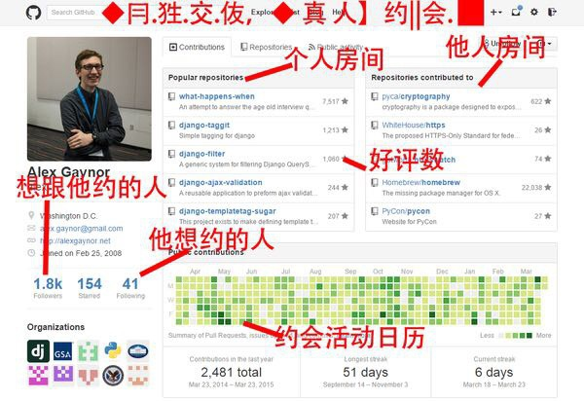
Github长什么样

Slide 4
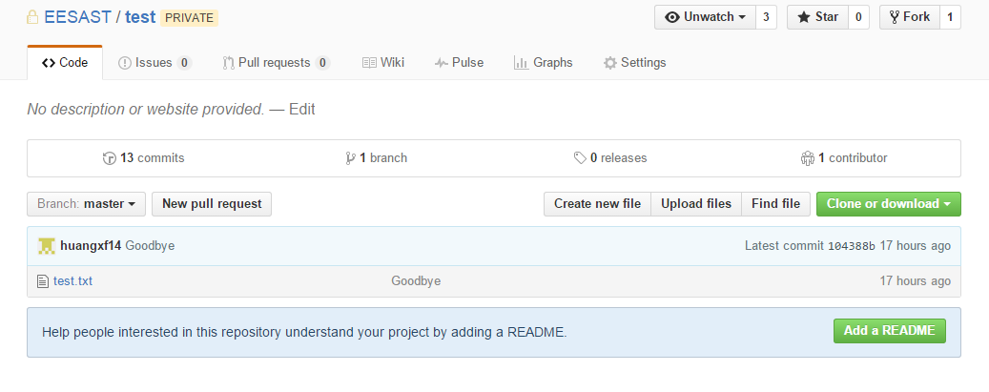
如果我喜欢别人的代码怎么办?
先fork到自己的仓库下，然后clone到本地仓库

Slide 5
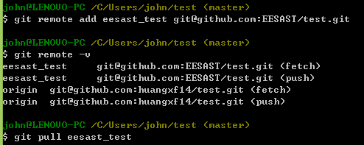
如果我想关注这个仓库的动态呢

Slide 6
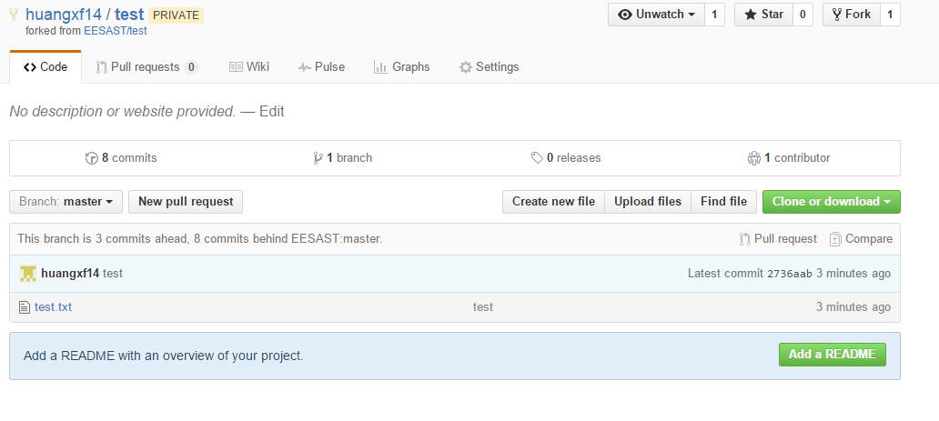
如果我往他的仓库推送我的修改呢

Slide 7
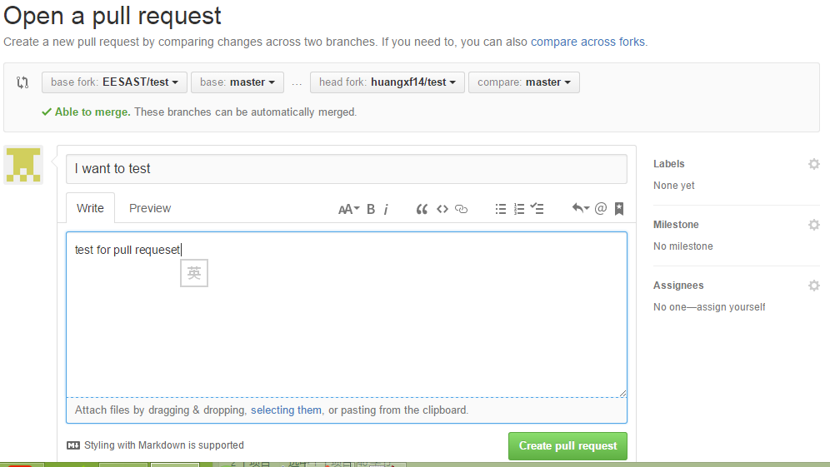
如果我往他的仓库推送我的修改呢

Slide 8
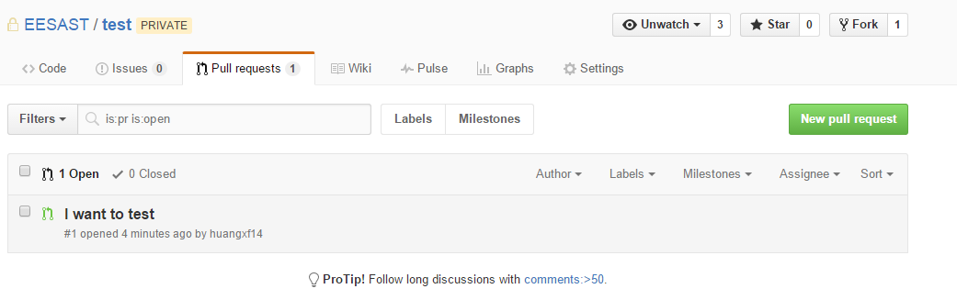
如果我往他的仓库推送我的修改呢

Slide 9
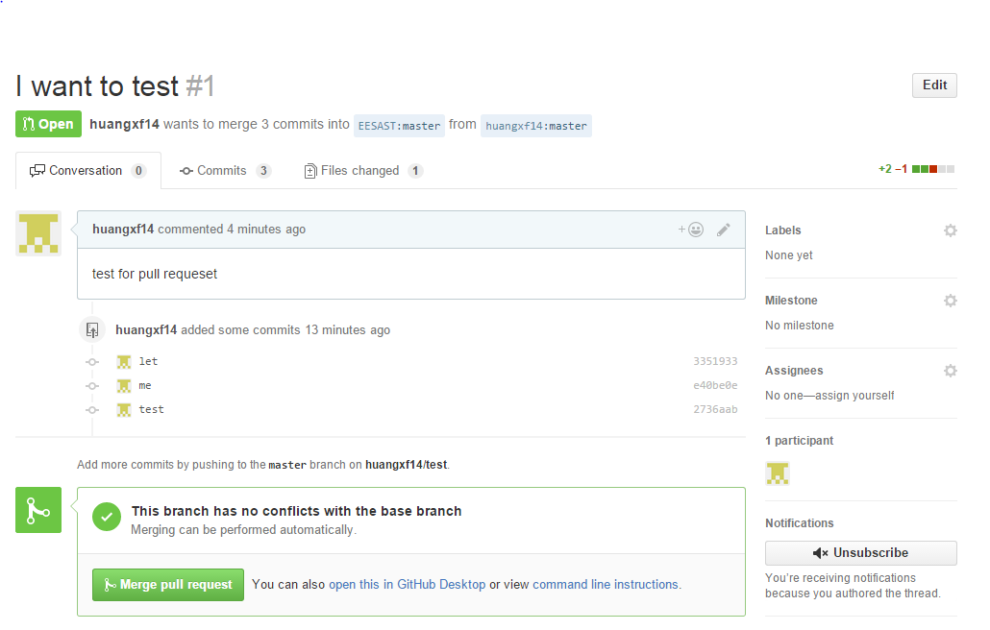
如果我往他的仓库推送我的修改呢

Slide 10
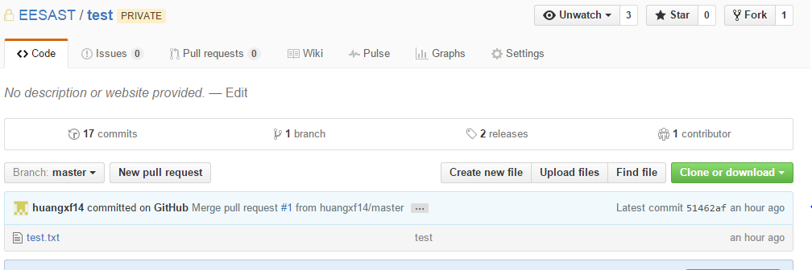
Github上有种东西叫Issues
在软件开发过程中，开发者们为了跟踪BUG及进行软件相关讨论，进而方便管理，创建了Issue

Slide 11
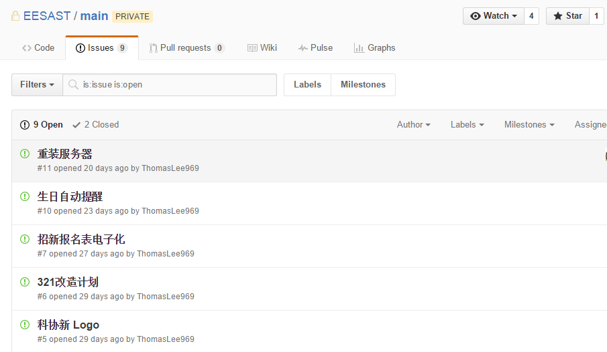
Issues可以干很多事情

Slide 12
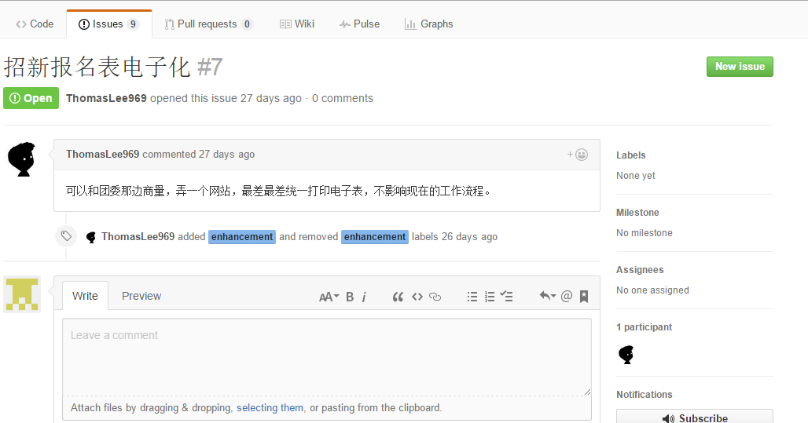
Issues里面长这样

Slide 13
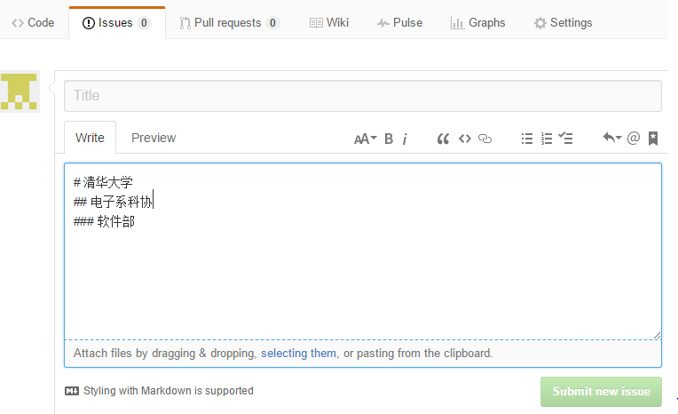
自己写一个Issues
用GTM(Github Flavored Markdown)语法进行描述

Slide 14
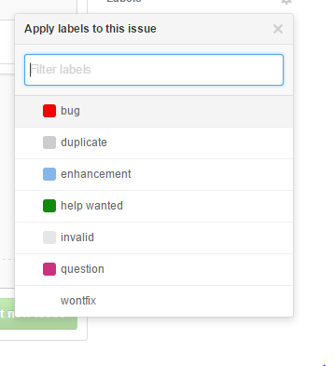
自己写一个Issues

Slide 15
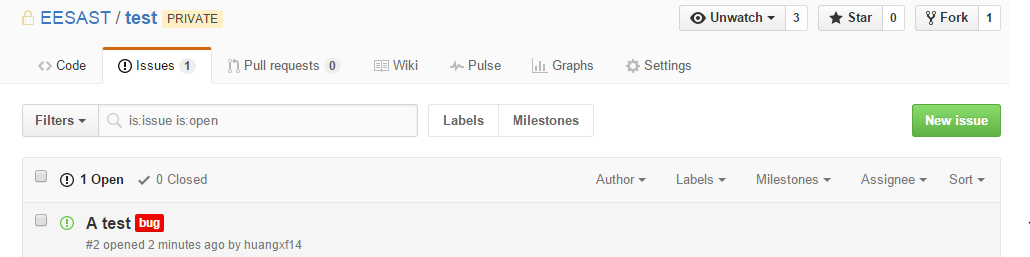
自己写一个Issues

Slide 16
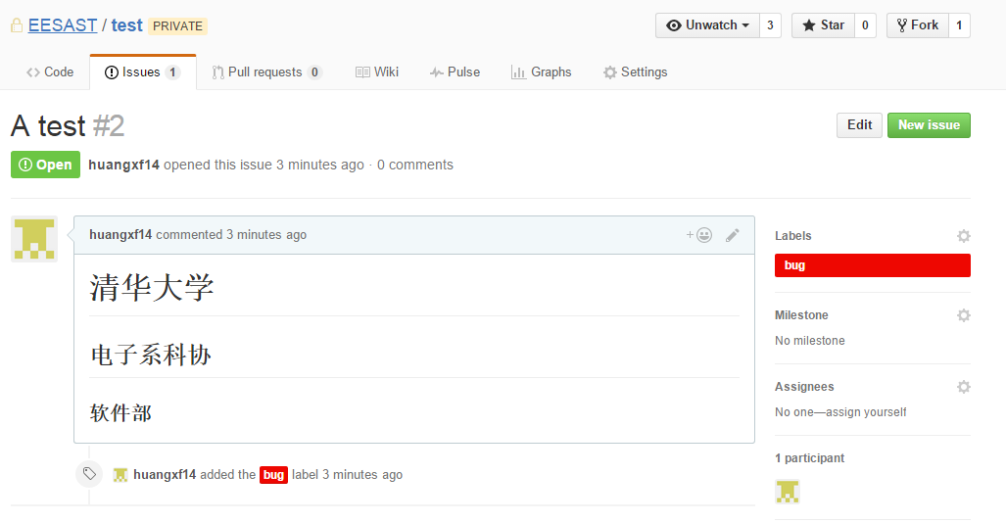
自己写一个Issues

Slide 17
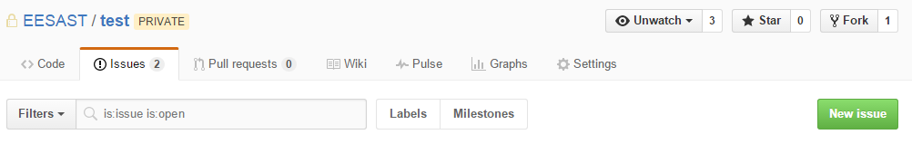
Issues里还有个东西叫milestone

Slide 18
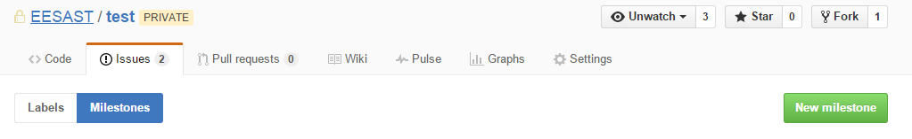
创建一个milestone

Slide 19
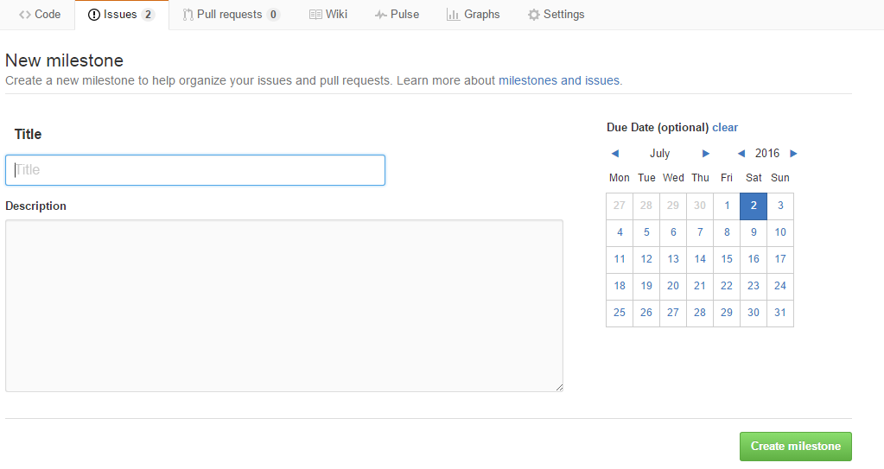
创建一个milestone

Slide 20
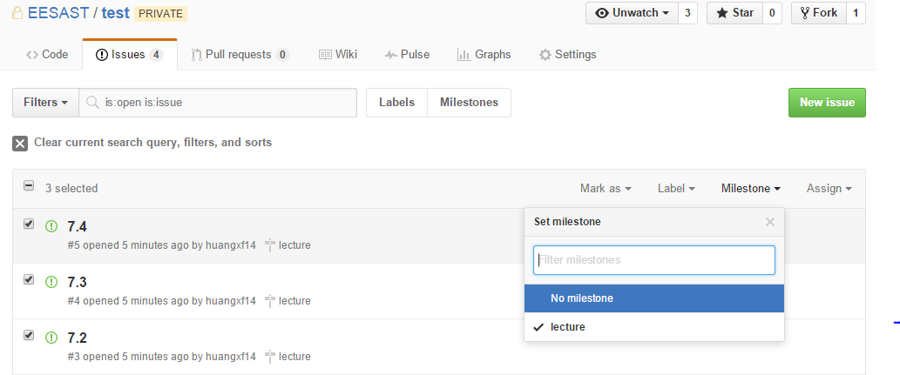
把issues加入milestone

Slide 21
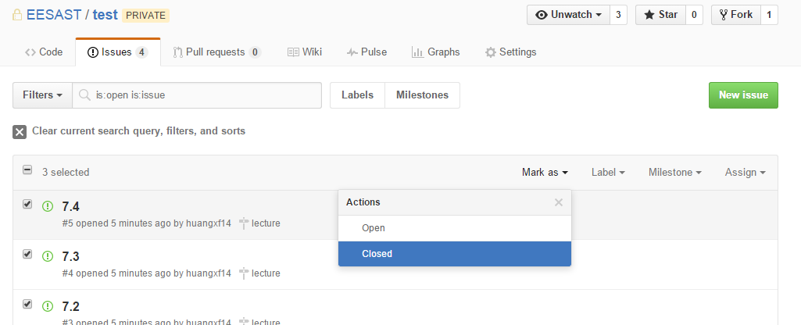
将issues设为完成

Slide 22
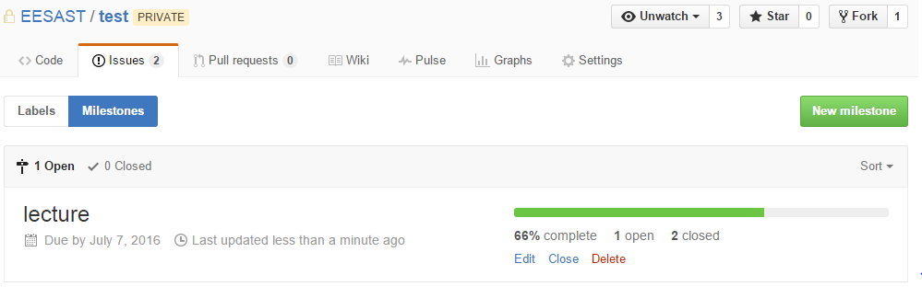
查看milestone进度

Slide 23
参考资料
[Git教程 - 廖雪峰的官方网站](http://www.liaoxuefeng.com/wiki/0013739516305929606dd18361248578c67b8067c8c017b000)
[git - 简明教程](http://rogerdudler.github.io/git-guide/index.zh.html)
[GitHub 官方支持的在线教程](https://try.github.io)
https://services.github.com/kit/downloads/github-git-cheat-sheet.pdf

Slide 24
Git第三讲结束

